Slide 1
Diferencijacija

Slide 2
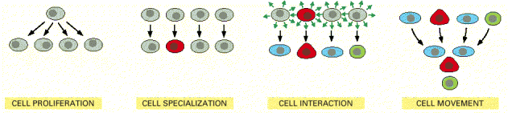
Osnovni procesi kojima nastaje višestanični organizam: stanična proliferacija, specijalizacija, interakcije stanica i njihovo kretanje
Notes:
dikciostelium, neke bakterije

Slide 3
totipotentna jajna stanica → višestanični organizam:
specijalizirane stanice čine tkiva i organe
embrionalni razvoj: razvoj cijelog organizma iz jedne stanice
proliferacija u ravnoteži s ugibanjem stanica
(“istrošenost”, ozljede, ugibanje)
-procesi diferencijacije kod odrasle jedinke – procesi u tkivima

Slide 4
Diferencijacija:
proces kojim pra-stanice prelaze u zrele stanice sa specifičnom funkcijom.
stanična “linija”: obiteljsko “stablo”; progresivna determinacija stanica od
ishodišne koja ograničava njihov razvojni potencijal i diferencira u specifične
stanične tipove
matična stanica: nespecijalizirana stanica koja se samoobnavlja i ishodište je
stanične linije; beskonačna
"commitment" - "usmjerenost":
tendencija razvoja u određenom smjeru
prekursorske ili progenitorske stanice- intermedijerne stanice koje mogu dati
jednu ili više staničnih linija
terminalno diferencirana stanica:
nikakvi utjecaji je ne mogu vratiti u ciklus
-diferencijacija u odraslom organizmu
-diferencijacija tijekom embrionalnog razvoja; razvoj “development” organizma

Slide 5
-dio diferenciranih stanica se ne može dijeliti:
srčane mišićne stanice, živčane stanice
-”mirujuće” stanice u G₀ i dijele se po potrebi:
kožni fibroblasti
glatki mišići
endotelne stanice krvnih žila
epitelne stanice unutarnjih organa (jetra, gušterača, pluća, prostata, dojka)
-matične stanice (nediferencirane “ishodišne” stanice)(npr.):
krvne stanice
epitel kože i probavnog sustava
germinativne stanice
-procesi diferencijacije: tijekom embrionalnog razvoja
tijekom rasta i razvoja organizma, oštećenja tkiva, upale, normalne fiziologije

Slide 6
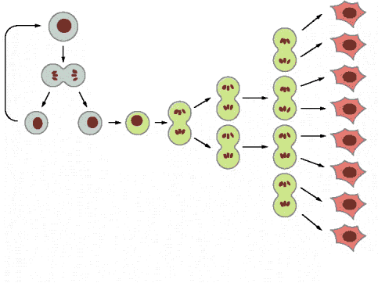
pra-stanica, matična ili stem stanica
kratkotrajno
amplificirajuće stanice
terminalno
diferencirane
diferencijacija
sazrijevanje bez diobe
proliferacija
funkcionalne stanice s ograničenim
vremenom života

Slide 7
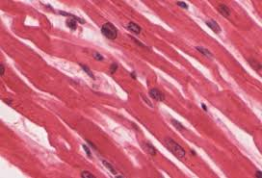
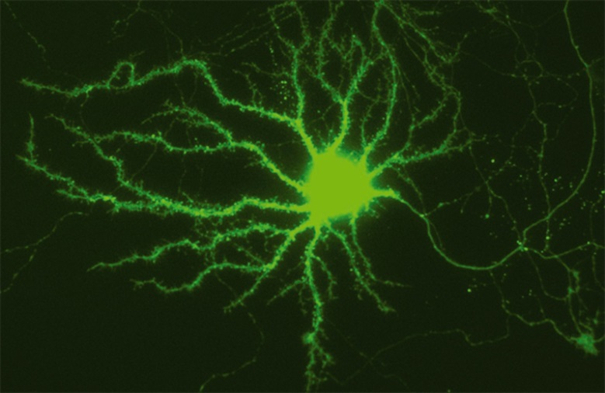
U odraslom organizmu dio stanica je terminalno diferenciran i ne može se više dijeliti
srčane mišićne stanice
https://opentextbc.ca/anatomyandphysiology/chapter/10-7-cardiac-muscle-tissue/
živčana stanica
https://www.mpg.de/533238/pressRelease200601172
Notes:
Nerve cells with intact synapses. In the microscope, synapses from hippocampus nerve cells look like small, mushroom-shaped protuberances called dendritic spines.
© Max Planck Institute for Developmental Biology
-dio diferenciranih stanica se ne može dijeliti:
srčane mišićne stanice, živčane stanice
-”mirujuće” stanice u G₀ i dijele se po potrebi:
kožni fibroblasti
glatki mišići
endotelne stanice krvnih žila
epitelne stanice unutarnjih organa (jetra, gušterača, pluća, prostata, dojka)
-matične stanice (nediferencirane “ishodišne” stanice)(npr.):
krvne stanice
epitel kože i probavnog sustava
germinativne stanice

Slide 8
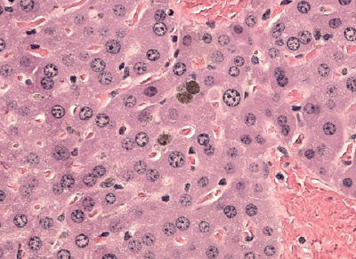
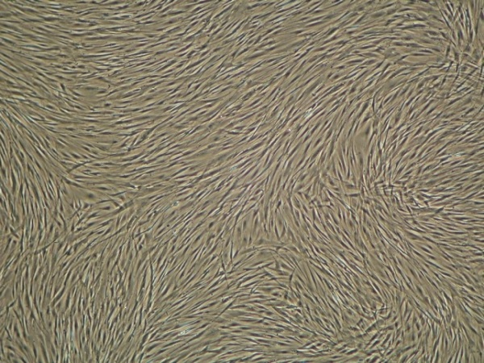
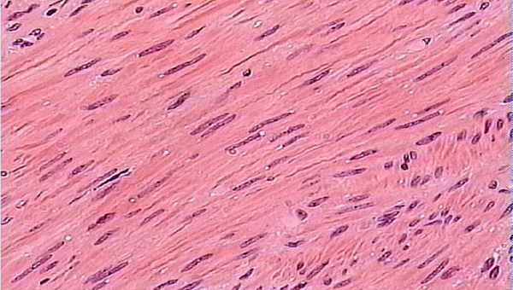
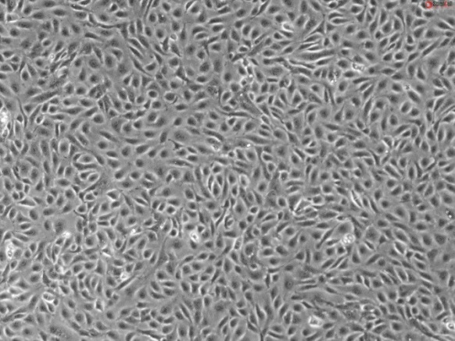
Dio stanica je u G0 fazi i dijeli se po potrebi
fibroblasti
stanice jetre
http://stevegallik.org/cellbiologyolm_Ex07_P02.html
http://cellntec.com/products/skin/fibroblast-cells/http://cellntec.com/products/skin/fibroblast-cells/
endotelne stanice
glatke mišićne stanice
http://www.sciencellonline.com/products-services/primary-cells/human/cell-systems/cardiac-cell-system/human-aortic-endothelial-cells.html
http://steadystrength.com/glossary/smooth-muscle/
Notes:
opne oko organa

Slide 9
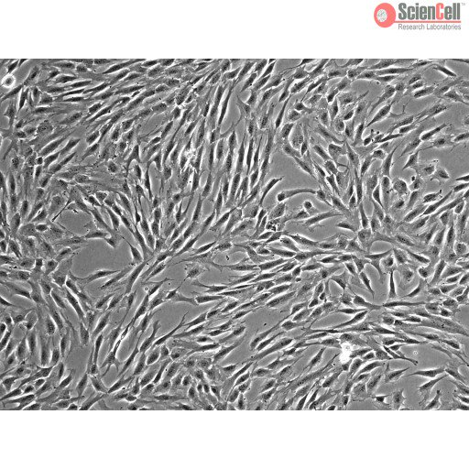
Somatske matične stanice: porijeklo stanica kod odraslog organizma
hematopoetske matične stanice
epitelne matične stanice
matične stanice epitela crijeva
mezenhimske matične stanice
humane mezenhimske matične stanice
(iz koštane srži)

Slide 10
rast stanice
simetrična dioba
stanična smrt
rast
asimetrija: dioba
diferencijacija pod utjecajem okoliša
asimetrična dioba
stanična linija
Put razvoja stanične linije

Slide 11
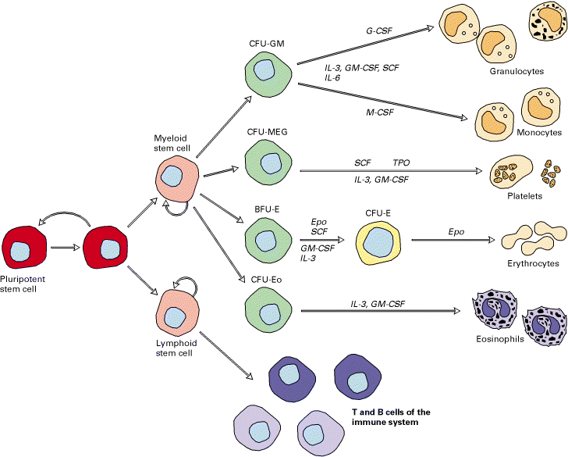
Nastanak diferenciranih krvnih stanica iz hematopoetskih matičnih stanica u koštanoj srži
Notes:
Formation of differentiated blood cells from hematopoietic stem cells in the bone marrow. Pluripotent stem cells (dark red) may either self-renew or give rise to myeloid and lymphoid stem cells (light red). Although these stem cells retain the capacity for self-renewal, they are committed to one of the two major hematopoietic lineages. Depending on the types and amounts of cytokines present, the myeloid and lymphoid stem cells generate various progenitor cells, which are incapable of self-renewal (green). Further proliferation, commit-ment, and differentiation of the progenitor cells gives rise to the various types of blood cells. Among the cytokines that regulate hematopoiesis are granulocyte colony-stimulating factor (G-CSF); macrophage colony-stimulating factor (M-CSF); several interleukins (IL); stem cell factor (SCF); granulocyte-macrophage colony-stimulating factor (GM-CSF); erythropoietin (Epo); and thrombopoietin (Tpo). [Adapted from M. Socolovsky et. al., 1998, Proc. Nat'l Acad. Sci. USA 95:6573.]

Slide 12
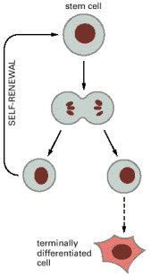
Matične stanice
germinativne (GSC) (unutarnji sloj embrija)
(nastanak spolnih stanica)
embrionalne (ESC) (vanjski sloj embrija):
pluripotentne
somatske (SSC): u tkivima i organima:
unipotentne i multipotentne
Uloga matičnih stanica:
obnavljanje samih sebe (proliferacija)- telomeraza
stvaranje potomaka koji imaju
sposobnost diferencijacije
velik broj potomaka
mehanizmi regulacije proliferacije, diferencijacije
i mirovanja

Slide 13
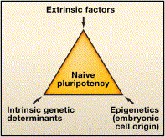
Matične stanice:
jedinstvene intrinzične osobine:
sposobnost samoobnove uz zadržavanje sposobnosti raznih diferencijacijskih programa
kombinacija intrinzičnih osobina (genetika + epigenetika) i okolišnih faktora uvjetuje osobine i definira potencijal
- aktiviran specifični “program” (putem specifičnih nadređenih transkripcijskih faktora)
totipotentnost
mogućnost razvoja svih tipova stanica
oplođena jajna stanica
pluripotentnost
mogućnost razvoja više tipova stanica
-embrio – embrionalne matične stanice do gastrulacije
-trofoblast

Slide 14
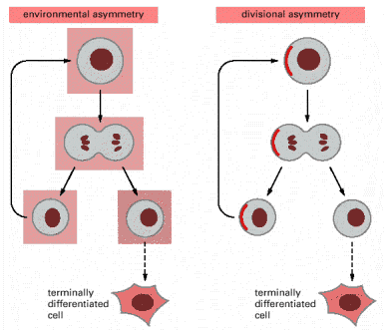
Nejednakost stanica kćeri omogućava diferencijaciju
okolišna asimetrija
diobena asimetrija
-okoliš:
utjecaj različitih
stanica i faktora
stanična polarnost
raspored "unutarnjih faktora koji određuju diferencijaciju ili matičnost“
(solubilni faktori Par, citoskelet i polarizirane adhezijske veze, put Notch)
orijentacija diobenog vretena (ovisi o vanjskim i unutarnjim faktorima)
matične stanice imaju svoj “program”, diferencijacijom jedna (ili obje) stanice kćeri mijenjaju svoj “program”

Slide 15
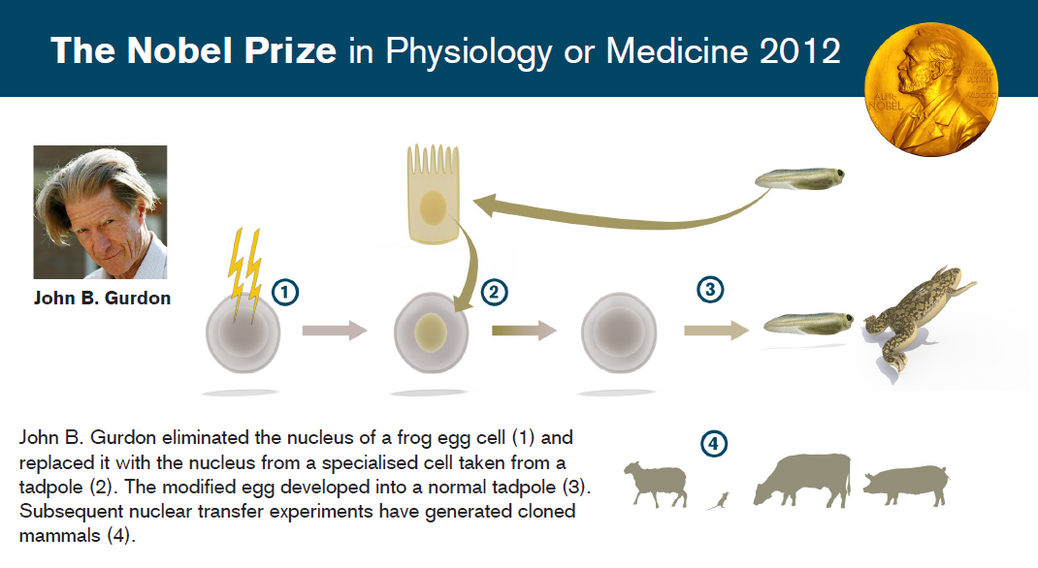
for the discovery that mature cells can be reprogrammed
to become pluripotent
- specijalizacija stanica je reverzibilan proces
DNA zrele stanice još uvijek sadrži informaciju o razvoju cijelog organizma

Slide 16
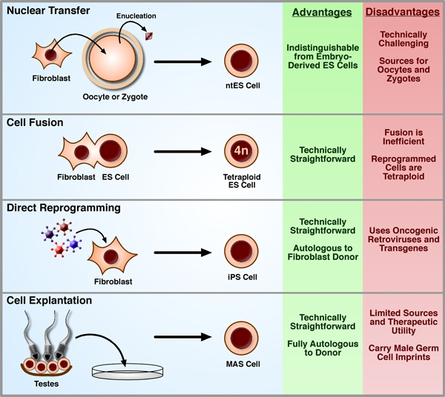
multipotent
adult
spermatogonial
Metode reprogramiranja stanica
Notes:
FIGURE 2METHODS OF NUCLEAR REPROGRAMMING, THEIR ADVANTAGES AND LIMITATIONS.
Four techniques for restoring developmental potential to a somatic nucleus have been described in the literature. In nuclear transfer, the genetic material of an oocyte or zygote is replaced with that of a differentiated cell such as a fibroblast. Following development to the blastocyst stage, pluripotent ntES cells can be derived as from fertilized embryos. In cellular fusion, hybridization between ES cells and somatic cells yields tetraploid ES cell lines. In direct reprogramming, the retroviral-mediated introduction of a small number of transcription factors is sufficient to confer a pluripotent phenotype. Finally, explantation of testes tissue from neonatal and adult mice into appropriate culture conditions has been shown to result in the production of multipotent adult spermatagonial (MAS) cells.

Slide 17
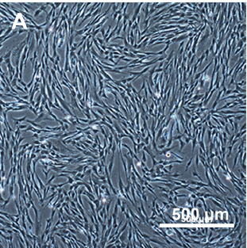
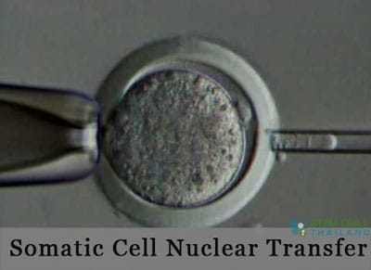
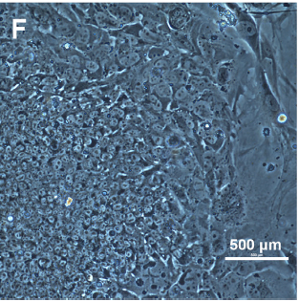
A: somatski fibroblasti
F: embrionalne matične stanice dobivene prijenosom jezgre fibroblasta u jajnu stanicu
Tachibana et al. Cell, 153, 1228-1238, 2013.
Notes:
Cell, Volume 153, Issue 6, p1228–1238, 6 June 2013
Human Embryonic Stem Cells Derived by Somatic Cell Nuclear Transfer
Masahito Tachibana
, Paula Amato
, Michelle Sparman
, Nuria Marti Gutierrez
, Rebecca Tippner-Hedges
, Hong Ma
, Eunju Kang
, Alimujiang Fulati
, Hyo-Sang Lee⁶
, Hathaitip Sritanaudomchai
, Keith Masterson
, Janine Larson
, Deborah Eaton
, Karen Sadler-Fredd
, David Battaglia
, David Lee
, Diana Wu
, Jeffrey Jensen
, Phillip Patton
, Sumita Gokhale
, Richard L. Stouffer
, Don Wolf
, Shoukhrat Mitalipov

Slide 18
Takahashi et al. Cell 131, 861-872, 2007 (Yamanaka)
Indukcija pluripotentnih matičnih stanica iz adultnih humanih fibroblasta
definiranim faktorima
iPS - inducirane pluripotentne matične stanice
-adultni humani dermalni fibroblasti – unos retrovirusima transkripcijskih
faktora Oct3/4, Sox2, Klf4, c-Myc (OSKM)
-stanice slične ES stanicama u morfologiji, proliferaciji, površinskim
antigenima, epigenetskom statusu gena specifičnih za pluripotentnost,
telomeraznoj aktivnosti
diferenciraju u stanične tipove svih triju zametnih listića
in vivo teratomi
Notes:
oct i sox – određuju pluripotentnost
Myc i klf modificiraju kromatin
“gase” se diferencijacijom
moguće i bez Myc

Slide 19
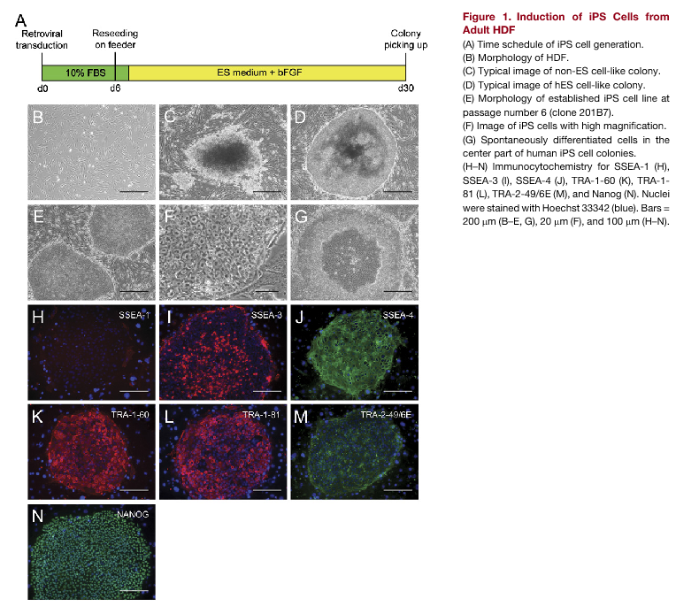
-proces nastanka iPS polagan i postupan, kroz nekoliko tjedana i rijedak događaj;
-vjerojatno drugačiji mehanizam od SCNT
Nanog
Takahashi et al. Cell 131, 861-872, 2007
Notes:
iPS: danas se npr. rade iPS s npr. mutacijom koja se javlja kod nekih nasljednih hipertrofičnih/dilatiranih kardiomiopatija i prati diferencijacija, u čemu dolazi do promjena i na kojim stepenicama bi pojedini lijekovi (npr. beta blokatori...) mogli pomoći.

Slide 20
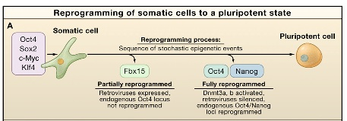
Fbx=marker pluripotentnih stanica
Oct4, Sox, Nanog: “program” pluripotentnosti
(zajednički reguliraju nekoliko stotina gena kao master regulatori;
inhibiraju tkivno specifične faktore)
svojstvo samoobnavljanja
matične stanice: remodeliranje kromatina (Klf, c Myc)
(specifične histonske modifikacije – epigenetika)
-danas: gašenje signala unesenih faktora; uključivanje “samoobnavljajućeg” programa
-uzgojen miš od iPS
-uzgoj humanih stanica,
-druge kombinacije LIN28 + Nanog
Notes:
Figure 2. Reprogramming of Somatic Cells
to a Pluripotent State
(A) Transduction of the four transcription factors
Oct4, Sox2, c-myc, and Klf4 into fibroblasts initi-ates
the conversion to partially reprogrammed
cells that express Fbx15 or to fully reprogrammed
iPS cells that express Oct4 or Nanog. The process
involves a sequence of stochastic epigenetic
events.
, danas veća efikasnost, prijenos u 1 generaciji

Slide 21
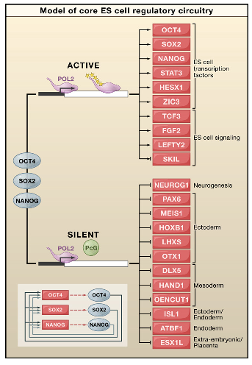
regulacija održanja ESC:
Oct4/Sox2/Nanog – povratna veza
i samoaktivacija
na promotorima dodatni set TF
kofaktora; regulacija kromatina
regulacija PcG proteina polikomb
koji su regulatori kromatina
i tritoraks (Trc)
polikomb proteini održavaju specifično stanje promotora gena (histonski kod)
nužnih i za mogućnost diferencijacije
miRNA i ncRNA (noncoding, duga RNA) stabiliziraju komplekse PcG
miRNA reguliraju prestanak aktivnosti Oct/Sox/Nanog kompleksa pri diferencijaciji
PcG “zatvaraju” gene za diferencijaciju ektoderma, mezoderma, endoderma
ali tako da se lako aktiviraju
Notes:
-cMyc u tumorima

Slide 22
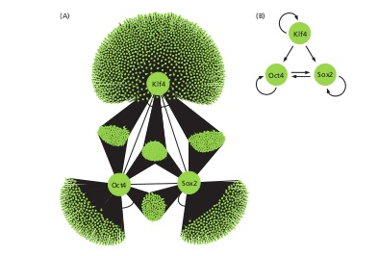
Program embrionalnih matičnih stanica

Slide 23
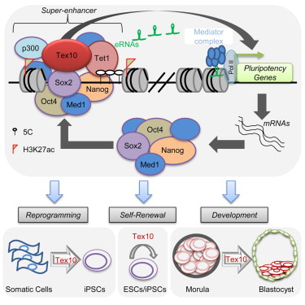
Oct-Sox-Nanog – određuju „program matičnih stanica”

Slide 24
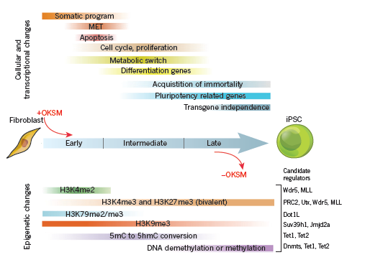
Epigenetske promjene tijekom reprogramiranja
NATURE | VOL 502 | 2013
Notes:
Figure 1 | Dynamics of key molecular events during direct reprogramming. A summary of cellular, transcriptional and epigenetic changes (coloured bars) that occur during induced pluripotent stem cell (iPSC) formation from fibroblasts and examples of candidate regulators that have been associated with the depicted chromatin marks in the context of direct reprogramming (right). Red arrows indicate the time points of exogenous factor induction (+OKSM) and withdrawal (−OKSM). 5hmC, 5-hydroxymethylcytosine; 5mC, 5-methylcytosine; MET, mesenchymal-to-epithelial-transition; OKSM, Oct4, Klf4, Sox2, c-Myc.

Slide 25
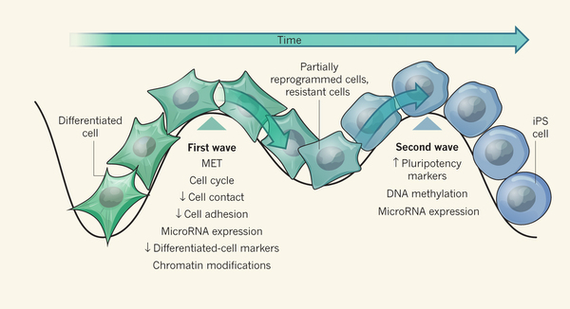
„Valovi” reprogramiranja
-središnji „stohastični dio”, mnoge stanice ostaju djelomično reprogramirane
-1: 1000 stanica se reprogramira
-samo H3K4me2 mijenja oko 1000 mjesta u genomu
Stem cells: Surf the waves of reprogramming
Ignacio Sancho-Martinez
& Juan Carlos Izpisua Belmonte
Nature 493, 310–311 (17 January 2013) doi:10.1038/493310b

Slide 26
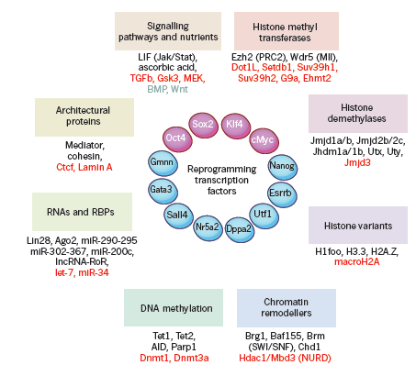
Međusobno signaliziranje faktora reprogramiranja i molekula koje utječu na stanje kromatina (crno: olakšavanje, crveno: inhibicija reprogramiranja; BMP i Wnt utječu ovisno o fazi)
Notes:
Figure 2 | Interplay between reprogramming factors and molecules influencing chromatin state. Different transcription factors that have been shown to trigger induced pluripotency, with the most broadly used combination (Oct4, Klf4, Sox2, c-Myc) highlighted. Some molecules have been shown to facilitate (black) or inhibit (red) reprogramming. Bone morphogenetic proteins (BMPs) and Wnts have stage-dependent enhancing or suppressive roles during iPSC formation. RBPs, RNA binding proteins.

Slide 27
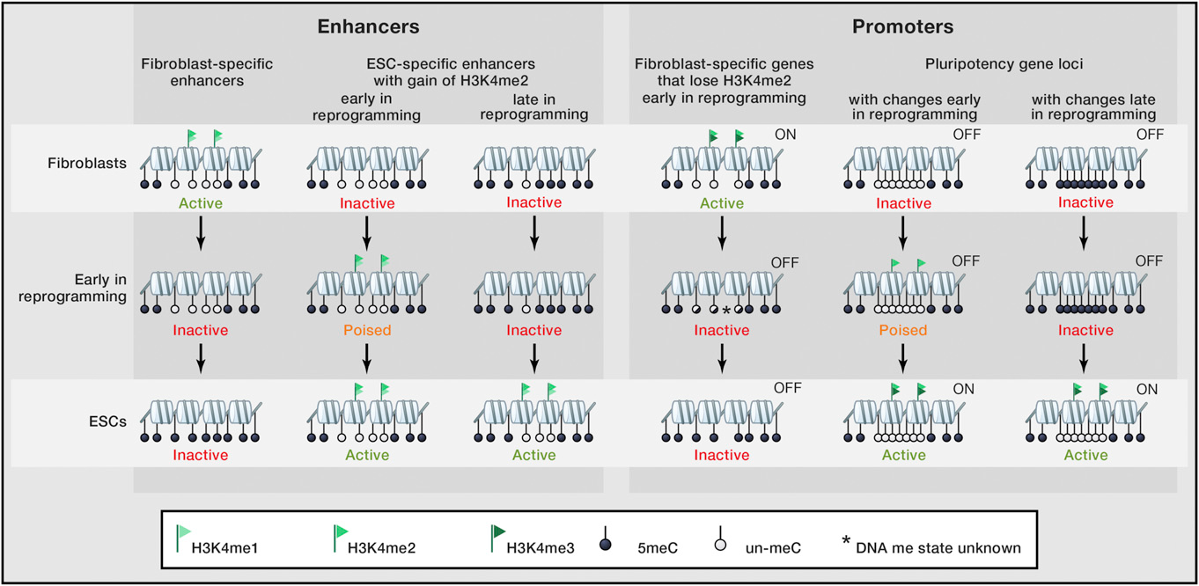
Promjene strukture kromatina tijekom reprogramiranja
Notes:
Chromatin Dynamics during Reprogramming
Many fibroblast-specific promoters and enhancers are decommissioned early in reprogramming (after 24–48 hr of reprogramming factor expression) by loss of
active H3K4 methylation marks but appear to gain DNA methylation only late in reprogramming. ESC-specific enhancers and promoters can be divided into at
least two groups: those with dramatic changes in histone modifications already early in reprogramming, long before their transcriptional activation, and those that
undergo histone modification changes only much later in the process. One key difference between these groups appears to be the DNA methylation state. For
example, the first group includes many pluripotency genes with CpG-dense promoter elements (indicated by higher density of circles) that are hypomethylated in
fibroblasts.

Slide 28
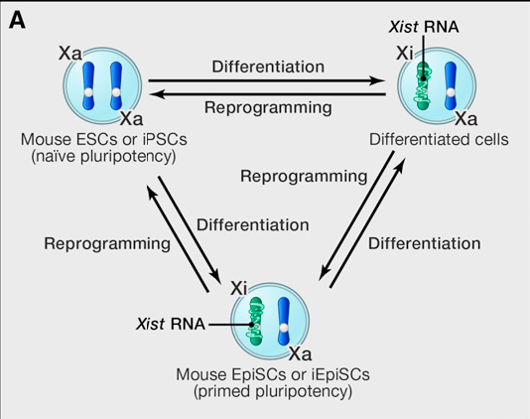
Promjena heterokromatina X kromosoma

Slide 29
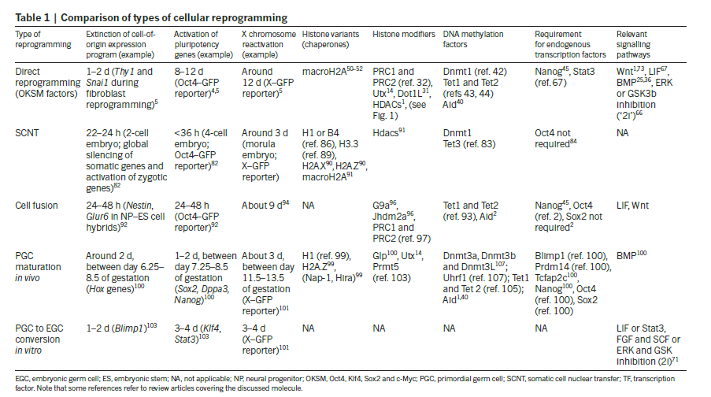
Putevi reprogramiranja mogu biti različiti…

Slide 30
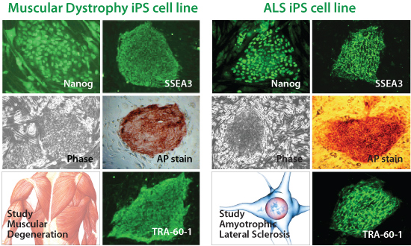
Retroviral Reprogramming Service Details
• Generate disease and patient-specific iPSCs from your own model system
• Retroviral reprogramming using standard Oct4, Sox2, c-Myc, and Klf4 Factors
• iPSC colonies are selected based on expected morphology
• AP Staining and immunostaining of ESC markers Nanog or Oct4, SSEA3/4 & TRA-1-81 included
• SBI provides 5 validated iPSC colonies for each genotype
• Timelines for Mouse iPSCs: 2-3 months and Human iPSCs: 3-4 months
Examples of patient-specific iPS cell lines created at SBI
- mogućnost istraživanja mehanizma bolesti i liječenja unosom „zdravih” diferenciranih stanica

Slide 31
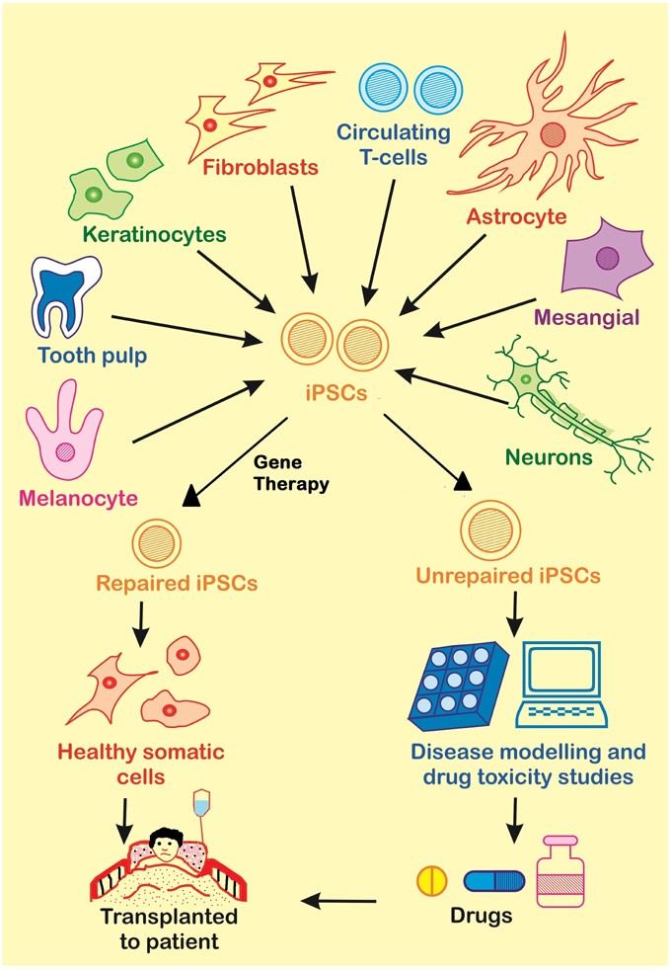
Mogućnosti upotrebe induciranih pluripotentnih stanica
-autologni donor
-uspostava pogodnih uvjeta diferencijacije (mogućih)
-poremećaj ekspresije OSKM može isto voditi pojavi tumora
Front. Cell Dev. Biol., 2015
Notes:
arious types of diseases which are caused by some deficiency have been studied by using iPSCs. Park et al. used iPSCs from patients of various diseases like Adenosine Deaminase Deficiency-related Severe Combined ImmunoDeficiency (ADA-SCID), Shwachman-Bodian-Diamond syndrome (SBDS), Gaucher disease (GD) type III for the study of disease models and drug discovery. They used dermal fibroblasts or bone-marrow derived mesenchymal stem cells for the generation of human iPSCs by the transduction of all four or three (excluding c-Myc) transcription factors. It was found from their study that ADA-SCID, SBDS, and Gaucher's disease type III are inherited in a classical Mendelian Inheritance manner like congenital disorders which are autosomal recessive. These diseases were shown to be caused by point mutations in those genes which were vital for normal hematopoiesis and immunological function. They also reported the point mutations in ADA-SCID, SBDS, and GD type III. They also studied Duchenne (DMD) and Becker muscular dystrophy (BMD), Parkinson disease (PD), Huntington disease (HD), juvenile-onset, type 1 diabetes mellitus (JDM), Down syndrome (DS) /trisomy 21 and the carrier state of Lesch-Nyhan syndrome (Park et al., 2008b).
There are many syndromes which are caused by the existence of one or more extra copies of a chromosome. Downs syndrome is one such example. Briggs et al. used iPSCs for the identification of molecular networks that drive the different aspects related to pathogenesis in Down's Syndrome. iPSCs in combination with microarray and RNA sequencing technology, can be used to generate phenotype-genotype maps of complex diseases by linking various defects with phenotypes, like in Down's Syndrome using Chromosome engineering of Down Syndrome-iPSCs (Briggs et al., 2013).

Slide 32
Uvjeti rasta somatskih matičnih stanica: „niše”
utjecaj “okoliša” ili “niše”
1978 Schofield: hipoteza niša matičnih stanica
“anatomska struktura (stanične i nestanične komponente; anatomski odjeljci) koja integrira lokalne i sistemske faktore da bi regulirala proliferaciju, diferencijaciju, preživljenje i lokalizaciju matičnih stanica”
-solubilni faktori (faktori rasta, hormoni...), prisutnost neurona i krvnih žila
-dodir s ECM i drugim stanicama
-često hipoksični uvjeti
-zaštićena područja
okolišni faktori – signalne molekule + unutarstanični set proteina koji na njih odgovara određuju staničnu sudbinu
Fuchs, Cell 116, 769-778, 2004

Slide 33
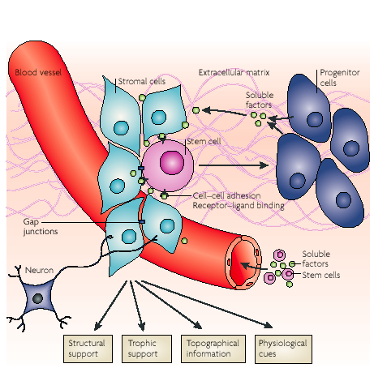
-stanice strome: kontakt
solubilni faktori (uzajamno)
-ECM: struktura i organizacija
-krvne žile: sistemski signali i
signali upale
-živci
-strukturni elementi
(elastičnost podloge)
-prostorni raspored (polarizacija)
-specifičnosti mjesta
-svi faktori niše omogućavaju
ekspresiju specifičnog seta gena
odnosno aktivnost specifične
kombinacije signalnih puteva
koji održavaju stanicu matičnom
Niša matičnih stanica
(Jones, Wagers, Nat. Rev. 9, 11-21, 2008)

Slide 34
Uvjeti u niši trebaju omogućiti diobu matičnih stanica – po potrebi, tako da regulirano nastaju dvije nove (matične) jednake stanice ili dolazi do asimetrične diobe te se jedna stanica dalje diferencira, a druga ostaje matične
„okolišni” faktori:→ signali
princip “zadržavanja” matičnih stanica na bazalnoj membrani ili
u kontaktu s okolnim diferenciranim stanicama
uloga međustaničnih veza i citoskeleta:
adherens junctions
kadherini i integrini (specifični), reorganizacija aktina
faktori rasta i hormoni
direktni kontakti stanica preko specifičnih molekula
fiziološki uvjeti (prehrana, krvne žile), anatomski (elastičnost matriksa)..

Slide 35
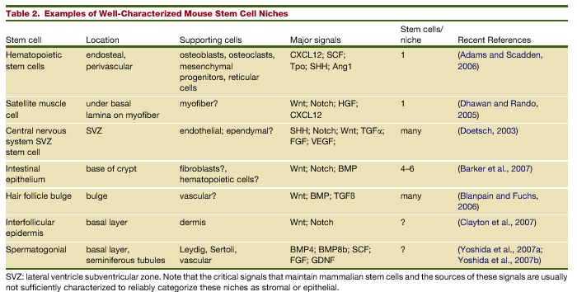
Osobine osnovnih niša (Morrison, Cell 132, 598-611, 2008)

Slide 36
staničnu sudbinu određuju:
-”stanična memorija” (prethodni razvojni put stanice određuje eksprimirani set gena koji uvjetuje odgovor na signale)
→”kompetencija” stanica za odgovor na signale (npr. prisutnost receptora)
-okolišni signali – aktivacija signalnih putova

Slide 37
Postoje specifični geni (program) koji omogućava opstanak “matičnosti”
-pluripotentnosti MS
S druge strane, stanice se usmjeravaju u diferencijaciju:
-specifičnom kombinacijom signalnih puteva (neki putevi često
sudjeluju u procesima diferencijacije raznih tkiva)
-signalnim putevima specifičnim za određena tkiva (poput “master” „krovnih”
gena: otvaraju transkripciju niza tkivno specifičnih faktora)
Putevi česti u procesima razvoja:
Notch
BMP4/TGF beta (bone morphogenic factor)
JAK-STAT
FGF-2 – tirozinske receptorske kinaze
wnt i beta katenin
Hedgehog (Shh)

Slide 38
Nejednakost stanica kćeri omogućava diferencijaciju
okolišna asimetrija
diobena asimetrija
-okoliš:
utjecaj različitih
stanica i faktora
stanična polarnost
raspored "unutarnjih faktora koji određuju diferencijaciju ili matičnost“
(solubilni faktori Par, citoskelet i polarizirane adhezijske veze, put Notch)
orijentacija diobenog vretena (ovisi o vanjskim i unutarnjim faktorima)
matične stanice imaju svoj “program”, diferencijacijom jedna (ili obje) stanice kćeri mijenjaju svoj “program”

Slide 39
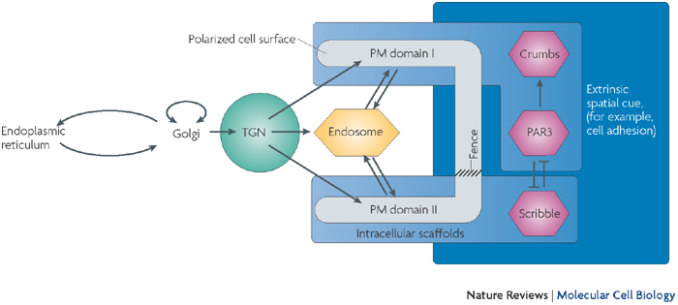
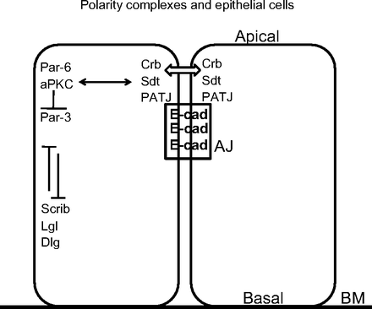
Nastanak polarnosti epitelne stanice: nakon diobe
krovni organizator polarnosti: Par-3
Par-3 + Crumbs: apikalna domena
Scribble: bazolateralna
organizacija adhezijskih veza
čvrstih veza
citoskeleta
prometa vezikulama
Notes:
Cell adhesion to the extracellular matrix (ECM) or to adjacent cells provides an extrinsic spatial cue (dark blue) that signals the assembly of intracellular scaffolds (light blue): Crumbs and PAR3 specify the apical domain and Scribble specifies the basolateral domain. Intracellular scaffolds define distinct plasma membrane (PM) domains and separate them by inserting a molecular fence that acts as a diffusion barrier. Finally, protein-sorting codes and cellular decoding machineries distinguish membrane components destined for distinct plasma membrane domains, sorting them into distinct vesicular transporters at the level of the trans-Golgi network (TGN) and endosomes. The transport vesicles are equipped to recognize either domain I or II, thus constructing the biochemical heterogeneity that is characteristic of the polarized cell surface (grey). The integration of these mechanisms is important for normal tissue function and is often defective in disease states

Slide 40
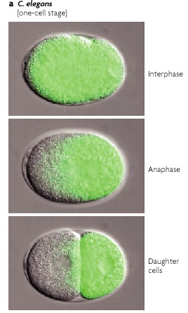
Primjeri unutrašnjih faktora polarnosti
-protein GFP-PIE polarno segregiran
asimetričnost počinje već prvom diobom
oplođenog jajeta C. elegans
(polarnost ovdje ovisi o točki ulaska spermija)
mehanizmi (kod mušica i C. elegans):
-asimetrična mRNA lokalizacija (represija
translacije)
-različita stabilnost proteina – ubikvitin ligaza
različito aktivna ∗
-različita lokalizacija proteina (npr. inhibitora
Notch puta)
-asimetrično nasljeđivanje centrosomskih
proteina ?
- proteini Par – determinante polarnosti
-različiti načini nastanka gradijenta u jajetu
Notes:
-jedan od principa polarizacije: vezanje ili oslobađanje signalnih molekula od
polariziranih citoskeletnih molekula vodi njihovom gradijentu u stanici
i kod “simetrične diobe” humanih embrionalnih stem stanica i st. u kulturi asimetrično se nasljeđuju periferni centrosomskih preoteini koji asimetrično vode degradaciji Smad1 nakon fosforilacije putem MAPK i GSK3

Slide 41
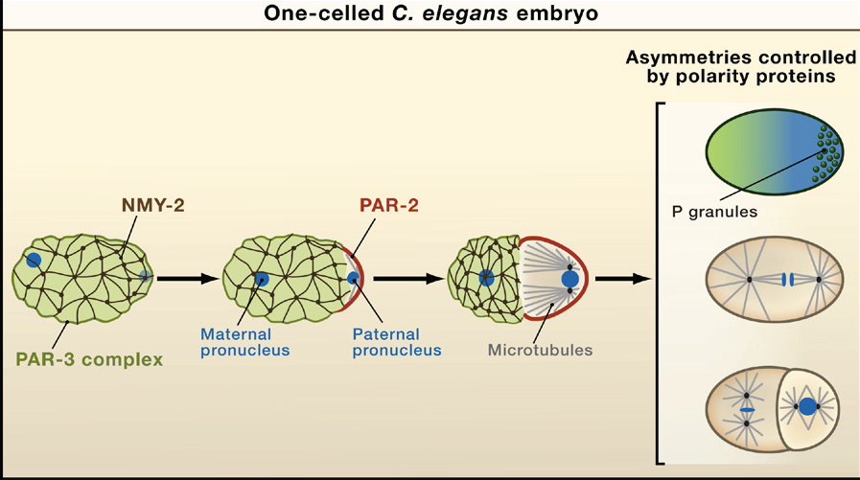
PAR
posteriorni pol
miozin
PAR 3
PAR 6
aPKC
PAR 1
PAR 2
Rho-GEF – Rho-GTP – kinaza Rho – Aktivan miozin II – kortikalna tenzija
Ulaz spermija stvara lokalno smanjenje aktivnosti Rho-GEF, opada aktivnost miozina II (pretpostavljeni posteriorni kraj); aktomiozin se kontrahira prema prednjem kraju i „vuče” Par3, Par6 i a PKC na taj kraj, a kad se maknu, Par2 zauzima posteriorni dio. Cdc42 GTP veže Par6 na anteriornom dijelu.
http://www.wormbook.org/chapters/www_asymcelldiv.2/asymcelldiv.2.html
Notes:
http://www.wormbook.org/chapters/www_asymcelldiv.2/asymcelldiv.2.pdf
GEF aktivira Rho, a sad mu se smanjuje aktivnost pa se aktomiozin kontrahira prema prednjem kraju

Slide 42
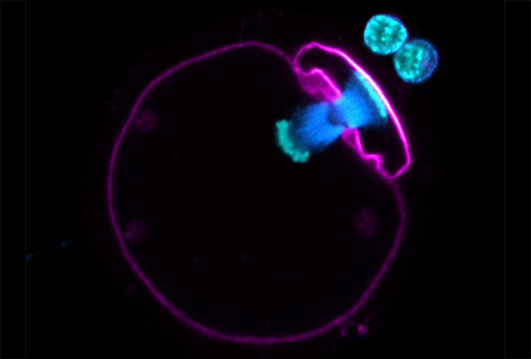
Ekstremna asimetrična dioba: nastanak polarnih tijela kod mejoze
jajne stanice
-aktinski nukleator Spire pozicionira diobeno vreteno asimetrično
Notes:
Extreme Asymmetric Division
By Sybille Pfender and Melina Schuh, MRC, UK
Now, let's return back to the mammalian world. For a human or mouse oocyte to mature into a fertile egg, it must first extrude half its chromosomes into a small cell, called the polar body. Recently, Pfender and colleagues identified the actin nucleators Spire as key factors for this extreme asymmetric division in mouse oocytes. Spire1 and Spire2 help assemble an actin network that positions the spindle asymmetrically. These factors then promote extrusion of the polar body by assembling a cleavage furrow.
Image: Immunofluorescence micrograph of mouse oocyte during the first meiotic division. Microtubule and cortical actin are labeled blue and red, respectively, while DNA is stained cyan. The image was recorded on a scanning confocal (Zeiss LSM 710) with a 63x 1.2 NA water immersion objective. The diameter of the oocyte is 75 micron. Learn more in Pfender et al. (2011).

Slide 43
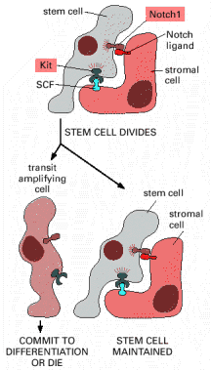
Utjecaj okoliša
Princip “zadržavanja” na stromalnim
stanicama:
signalni putevi aktivirani kontaktom sa
stromalnom stanicom omogućuju
opstanak svojstava matične stanice,
dok druga je druga stanica kćer
bez aktiviranih signalnih puteva
usmjerena na diferencijaciju
raspored transmembranskih receptora
Notch
diferencijacija krvnih stanica
Notes:
Efekt aktivacije regulatornog gena ovisit će i o prisutnosti drugih regulatornih proteina u stanici, budući da djeluju u kombinaciji. Zato različite stanice mogu različito reagirati na isti signal ako im prethodni razvojni put nije bio jednak ("stanična memorija").

Slide 44
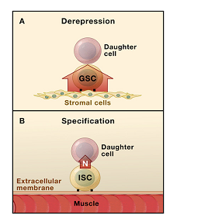
germinativne
matične stanice
drozofile
-”oslobađanje” –
derepresija
ISC: intestinalne
matične stanice
drozofile
-indukcija koja specificira
Dva mehanizma nastanka asimetrije matičnih stanica:
A: lokalni signal stromalnih stanica “reprimira” stanicu u niši, dok je stanica
kćer slobodna da se diferencira
B: signal je potreban za diferencijaciju, a prima ga stanica kćer od matične
stanice (npr. Notch signal za neuralnu diferencijaciju)
Jajna stanica drozofile polarna zbog različitog utjecaja okolnih stanica na prednji i stražnji dio stanice

Slide 45
-germinativne matične stanice u testisu vinske mušice:
međustanične veze (AJ) određuju polarnost
-citoskelet
GFP-tubulin
Fuchs et al. Cell 116, 769-778, 2004
Notes:
osteoblasti i hematopoetske matične stanice

Slide 46
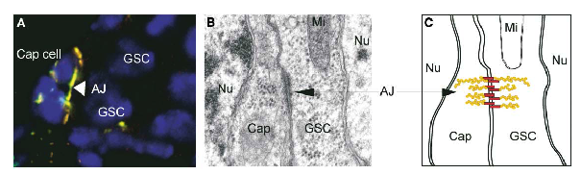
Uloga adherens junction u odvajanju i opstanku matičnih stanica u niši:
A: apikalni vrh germarija vinske mušice: crveno: DE kadherin, zeleno:
katenin; plavo jezgre; AJ adherens junction
Notes:
;Figure 2. A Role for Adherens Junctions in Sequestering and Maintaining Stem Cells in their Niche
(A) Apical tip of a wild-type germarium that is immunofluorescently labeled for DE-cadherin (red), Armadillo/-catenin (green), and nuclei (blue).
The yellow band indicates colocalization of DE-cadherin and Arm, prominent at the border between cap cells and GSCs. AJ, adherens junction.
(B) Electron micrograph illustrating an adherens junction (arrow) between a cap cell (left) and a GSC (right). Nu, nuclei. Mi, mitochondria.
(C) Schematic of the adherens junction in (B), depicting a homotypic interaction of the extracellular domains of the transmembrane DE-cadherins
(red) that are linked via catenins to the actin cytoskeleton (orange). [photos in A, B, are reprinted with permission from T. Xie and
Science, as previously published in Figures 1F, 1G in Song et al., Science 296, 1855-1857, 2002; copyright 2002 AAAS].

Slide 47
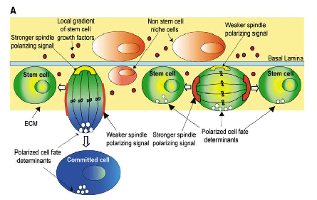
Potencijalna uloga niše (hipotetička) u organizaciji diobenog vretena i
regulaciji simetrične i asimetrične diobe
-relativna jakost “vanjskih” i “unutrašnjih” determinanti položaja diobenog
vretena i njihov odnos određuje konačnu orijentaciju stanice
-povezanost s bazalnom membranom ili stanicama pomaže u odluci o simetričnoj i asimetričnoj diobi – a ona određuje daljnju sudbinu stanice
Notes:
Potential Role of the Niche in Orienting and Defining the Nature of Stem Cell Divisions
(A) Schematic depicting the dual importance of cell polarity and spindle orientation in determining whether a stem cell division will be symmetric
or asymmetric. In this hypothetical example, interactions between the basal lamina (basal surface) and neighboring stem cells (lateral surfaces)
establish the polarity of the stem cells that in turn leads to the concentration of cell differentiation factors (white dots) at the apical surface.
Two putative spindle-polarizing signals are depicted as aligned perpendicularly to one another. In the example shown, the spindle polarizing
and cell fate determinants could, but need not necessarily be, the Par complex (yellow) and adherens junctions (red). Depending upon the
relative strength of these spindle-polarizing signals, the ensuing stem cell divisions will either asymmetrically or symmetrically partition the
cell differentiation determinants and/or stem cell factors.
(B) Top, schematic of GSCs (green) surrounding the hub (tan). One spindle pole in GSCs is always associated with the hub-GSC interface
(red). Bottom, visualization of male GSCs with nos-gal4-VP16/UAS-GFP--tubulin. GSCs form a rosette of GFP-positive cells around and
touching the GFP-negative hub. Note that the GSC in the same relative position as shown in the diagram undergoes mitosis with its spindle
oriented perpendicular to the adherens junction contact (red) between hub and GSC. This orientation is dependent upon the microtubule-associated
protein APC, which in mammalian cells sometimes localizes to adherens junctions. [photos in (B) are reprinted with permission
from Y. Yamashita, M. Fuller, and Science, as previously published in Figures 1A, 1B in Yamashita et al., Science 301, 1547-1550, 2003;
copyright 2003 AAAS].

Slide 48
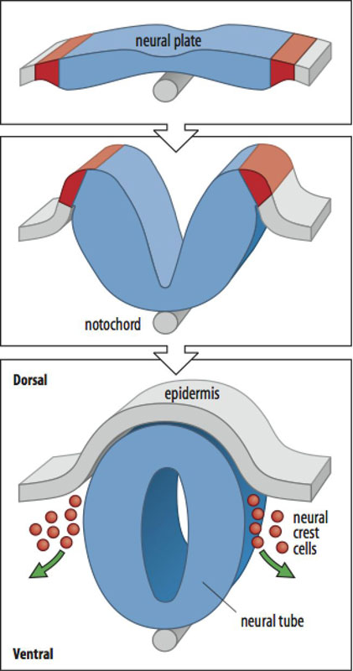
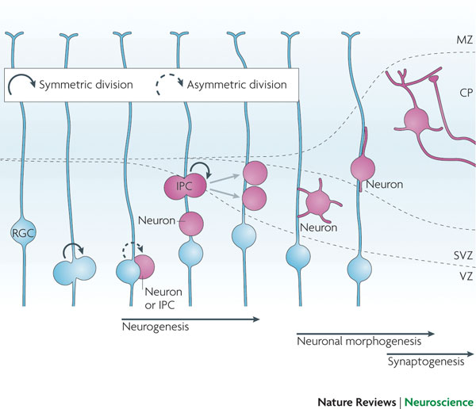
Nastanak neuralne cijevi i dioba živčanih matičnih stanica:
simetrična dioba
RGC: radial glial cells
neuralna cijev
simetrična i asimetrična dioba
tijekom razvoja neurona
subventrikularna zona
ventrikul
asimetrična dioba
- osnovna razlika stanica u gornjem i donjem dijelu subventrikularne zone je orijentacija diobenog vretena – tijekom embrionalnog razvoja
Notes:
The formation of neural circuits during development involves the coordination of multiple cellular events, which can be divided into three steps. The first step is neurogenesis, during which a cohort of neural progenitors undergoes cycles of proliferation and differentiation to generate neurons in a highly regulated manner. The second step is neuronal morphogenesis, during which differentiated neurons migrate towards their final destination. During migration these neurons polarize to form axons and dendrites, and these then grow to reach their specific target fields under the control of a myriad of guidance cues. The third step is synaptogenesis, during which axons cease to grow and form synapses with their innervating targets. Radial glial cells (RGCs) are progenitors that generate the majority of neurons in the developing neocortex, directly or indirectly, by undergoing two phases of coordinated cell division. In the first — proliferative — phase, which occurs early in development, the RGC mainly divide symmetrically in the ventricular zone (VZ) to generate two similar progenitor cells, which can further self-renew to expand the progenitor pool. In the second — neurogenic — phase, most of the RGC divide asymmetrically to generate one self-renewing progenitor and one post-mitotic neuron or one intermediate progenitor cell (IPC). The IPCs do not self-renew but migrate to the subventricular zone (SVZ) and divide symmetrically to form neurons. At the end of neurogenesis some radial glial cells undergo a terminal symmetrical division to generate two neurons (not shown). Asymmetric division as well as the transition of progenitors from symmetric to asymmetric division are tightly regulated to produce the final total number of neurons. Perturbation in any of these processes can cause defects in neurogenesis and cortical development. CP, cortical plate; MZ, marginal zone.
FIGURE 2 | Neural development of the mammalian neocortex.
From the following article:
GSK3 signalling in neural development
Eun-Mi Hur & Feng-Quan Zhou
Nature Reviews Neuroscience 11, 539-551 (August 2010

Slide 49
Principi održavanja matičnih stanica vrijede za razne tipove stanica i procese diferencijacije
“relejni model”
gradijentni model
relejni model: signal kratkog dosega stimulira primajuću stanicu, koja stimulira sljedeću itd. (npr. direktna signalizacija i kontakt)
gradijentni model: signal doseže okolne stanice u različitoj koncentraciji i ovisno o njoj odgovor je drugačiji
morfogen: tvar koja inducira različit odgovor ovisno o koncentraciji
-prag odgovora

Slide 50
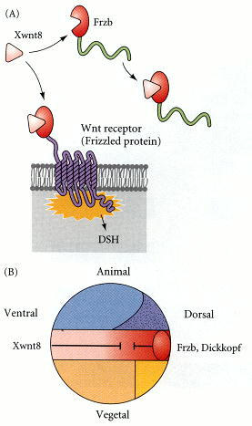
-gradijenti parakrinih faktora i njihovih inhibitora: wnt, BMP, FGF, retinoične kiseline... omogućuju razvoj ektoderma, endoderma i mezoderma i nastanak anteriorno-posteriorne i dorzalno-ventralne osi
BMP: bone morphogenic protein (porodicaTGF beta)
FGF: fibroblastni faktor rasta
Wnt u ranom razvoju vertebrata:
gradijent faktora wnt i njegovog
solubilnog oblika receptora Frzb
koji kompetira s transmembranskim receptorom:
veže wnt prije njegovog vezanja za receptor
Notes:
Xwnt8 is capable of ventralizing the mesoderm and preventing anterior head formation in the ectoderm. (A) Frzb is a protein secreted by the anterior region of the organizer. It binds to Xwnt8 before that inducer can bind to its receptor. Frzb resembles the Wnt-binding domain of the Wnt receptor (Frizzled protein), but is a soluble molecule. (B) Xwnt8 is made throughout the marginal zone.

Slide 51
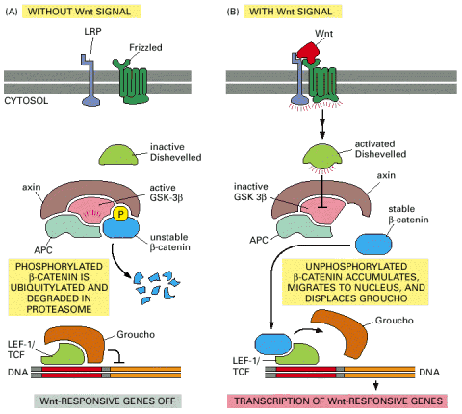
Wnt put
LRP= LDL receptor
related protein
Notes:
A model for the Wnt activation of the β-catenin signaling pathway. (A) In the absence of a Wnt signal, some β-catenin is bound to the cytosolic tail of cadherin proteins (not shown) and any cytosolic β-catenin becomes bound by the APC-axin-GSK-3β degradation complex. In this complex, β-catenin is phosphorylated by GSK-3β, triggering its ubiquitylation and degradation in proteasomes. Wnt-responsive genes are kept inactive by the Groucho corepressor protein bound to the gene regulatory protein LEF-1/TCF. (B) Wnt binding to Frizzled and LRP activates Dishevelled by an unknown mechanism. By an equally mysterious mechanism, which requires casein kinase 1 (not shown), this leads to the inactivation of GSK-β3 in the degradation complex. As a result, the phosphorylation and degradation of β-catenin is inhibited, and β-catenin accumulates in the cytoplasm and nucleus. In the nucleus, β-catenin binds to LEF-1/TCF, displaces Groucho, and acts as a coactivator to stimulate the transcription of Wnt target genes.

Slide 52
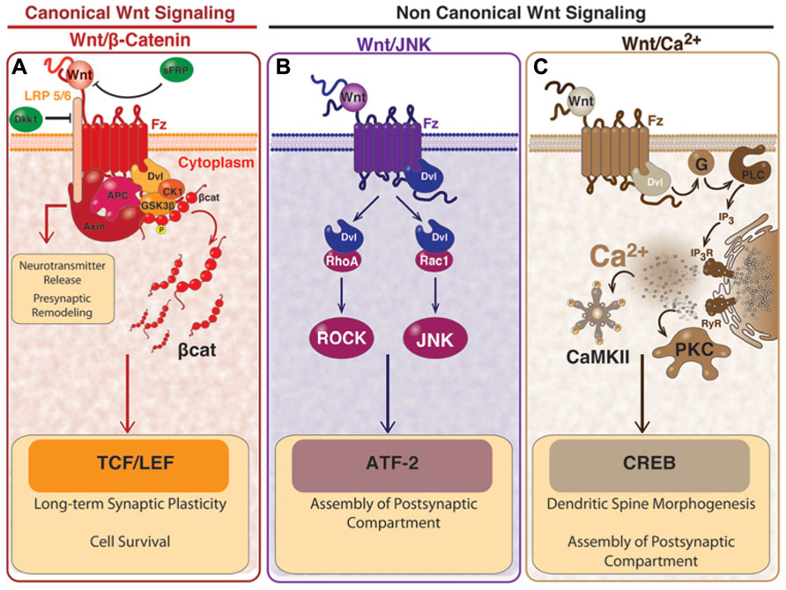
Primjeri kanonskog i nekanonskog signaliziranja putem wnt:
uloga u razvoju i funkciji živčanog sustava
http://www.frontiersin.org/files/Articles/57020/fncel-07-00224-HTML/image_m/fncel-07-00224-g001.jpg

Slide 53
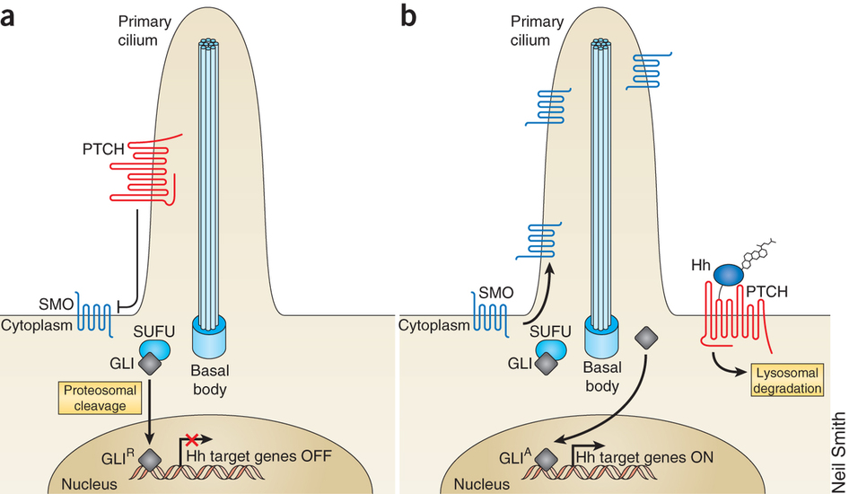
U prijenosu signala Hh ulogu imaju primarne – senzorne cilije
a: nedostatak Hh
b: vezanje Hh za Ptch – aktivacija Smo
Notes:
a) In the absence of Hh ligand, PTCH localizes in the cilia and represses SMO activity by preventing its trafficking and localization to the cilia. GLI transcription factors are sequestered in the cytoplasm by several protein mediators, including PKA, GSK3-β, CK1-α and SUFU. GLI undergoes proteasomal cleavage and the resulting repressor form (GLI^{R}) translocates to the nucleus and inhibits translation of Hh target genes. (b) On ligand binding, PTCH is displaced from the cilia, thereby allowing ciliary accumulation and activation of SMO. Activated SMO orchestrates a signaling cascade that eventually results in translocation of an activated form of GLI (GLI^{A}) to the nucleus, where it induces expression of Hh target genes.

Slide 54
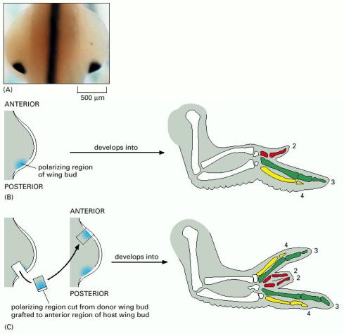
Hedgehog kao razvojni morfogen
Hh je mala solubilna molekula, pa može stvoriti gradijent
Gradijent Sonic-hedgehog signalnih molekula određuje razvoj pojedinih
“prstiju” iz pupoljka za razvoj krila (wing bud) kod pileta
-ciklopija, tumori bazalnih stanica
Notes:
Sonic hedgehog as a morphogen in chick limb development
Expression of the Sonic hedgehog gene in a 4-day chick embryo, shown by in situ hybridization (dorsal view of the trunk at the level of the wing buds). The gene is expressed in the midline of the body and at the posterior border (the polarizing region) of each of the two wing buds. Sonic hedgehog protein spreads out from these sources. (B) Normal wing development. (C) A graft of tissue from the polarizing region causes a mirror-image duplication of the pattern of the host wing. The type of digit that develops is thought to be dictated by the local concentration of Sonic hedgehog protein; different types of digit (labeled 2, 3, and 4) therefore form according to their distance from a source of Sonic hedgehog. (A, courtesy of Randall S. Johnson and Robert D. Riddle.)
-veza s metabolizmom kolesterola

Slide 55
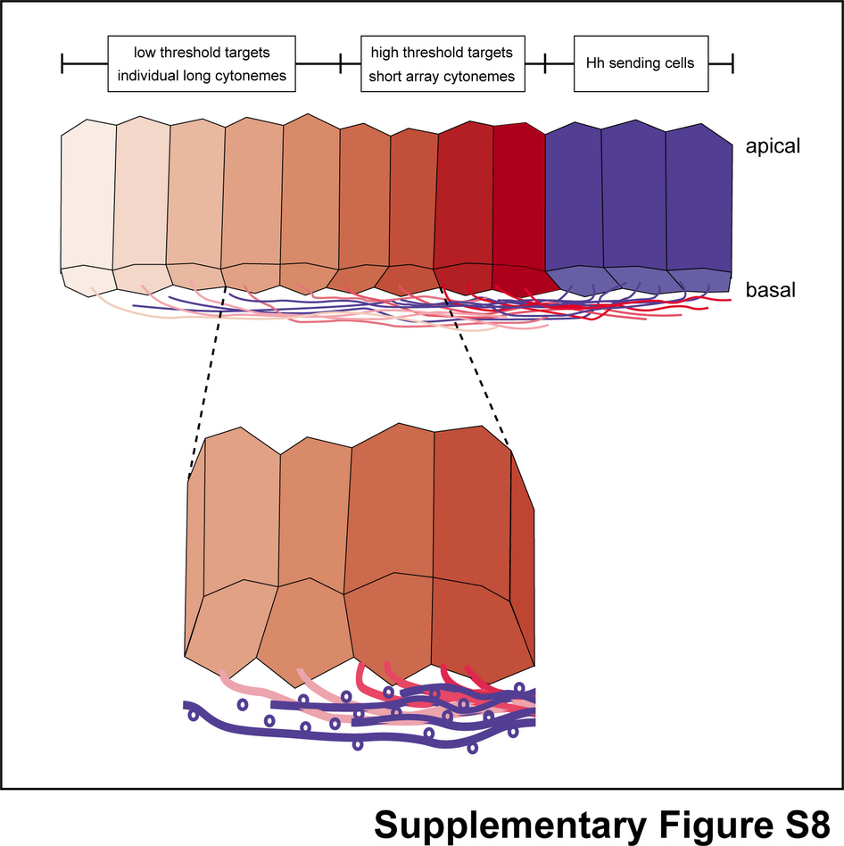
NATURE CELL BIOLOGY 15, 11, 2013
Citonema: dugi filopodiji kojim stanica prenosi signal na udaljene stanice
-HH, Notch

Slide 56


Citonema – „nanotube”
Threadlike cytonemes (at right) convey signals between cells in the developing fruit fly tracheal system. Roy, University of California, San Francisco
http://jonlieffmd.com/
Notes:
can extend across the length of 50 or 100 cells"

Slide 57

Različiti putovi prijenosa signala puta Wnt
Stanganello i Scholpp J Cell Sci 2016 129: 665-672

Slide 58

Hedgehog signalni put
Shh
=Gli
Notes:
A model for Hedgehog signaling in Drosophila. (A) In the absence of Hedgehog, the Patched receptor inhibits Smoothened probably by promoting the degradation or intracellular sequestration of Smoothened. The Ci protein is located in a protein complex and is cleaved to form a transcriptional repressor, which accumulates in the nucleus to help keep Hedgehog target genes inactive. The protein complex includes the serine/threonine kinase Fused, the anchoring protein Costal (which binds the complex to microtubules), and the adaptor protein Suppressor of Fused. (B) Hedgehog binding to Patched relieves the inhibition of Smoothened, which now signals to the protein complex to stop processing Ci, to dissociate from microtubules, and to release the unprocessed Ci so it can accumulate in the nucleus and activate the transcription of Hedgehog-responsive genes. Most of the molecular events in the pathway are unknown.

Slide 59

Epitelne stanice crijeva - ICS
– cilindrične stanice baze kripte (između Panethovih stanica)
(Barker, Nature 2007)
-pronađen receptor Lgr5 koji veže R spondin i tako pojačava put wnt
Notes:
Figure 1. Stem Cell Niches
Shown are six different stem cell niches, along with their stem cells, committed progeny, and various associated nonstem cell types. In each frame, stem cells are represented in light green. Transit amplifying and/or differentiated progeny are in blue and the nonstem niche cells arehighlighted in pink/red.(A) Sagittal view of a Drosophila germarium, showing the location of germline (GSCs) and somatic (SSCs) stem cells. Cap and terminal filament cells contact the basal lamina (BL) and constitute the stem cell niche. GSCs are maintained by cap cell contact, but if their division yields a cell that loses cap cell contact, a cytoblast is produced. These transit-amplifying cells divide and then differentiate to produce the cysts (in blue). At the posterior zone, 2-3 SSCs produce prefollicle cells and form an epithelium surrounding the 16 cell cyst to produce an egg chamber.(B) Sagittal view of the apical tip of the Drosophila testis. Germline stem cells (GSCs) attach to a cluster of hub cells. Loss of hub contact results in a commitment of the GSC to differentiate into a gonialblast. These transit-amplifying cells undergo 4 synchronous divisions, followedby differentiation to form spermatogonia. Later, spermatogonia enter meiosis and become spermatocytes.(C) Frontal schematic of the adult mouse brain showing the location of the subventricular zone (SVZ) between the lateral ventricle (LV) andthe striatum. A single layer of ciliated ependymal cells separates the SVZ from the LV. SVZ astrocytes are thought to be the stem cells, which divide to generate transit-amplifying cells, which in turn generate the neuroblasts that migrate to the olfactory bulb. An ECM-rich basal lamina makes contact with all SVZ cell types and constitutes an essential component of the SVZ stem cell niche. BV, blood vessel.(D) In the skin, multipotent stem cells reside in the hair follicle, in a region known as the bulge. The bulge is located below the sebaceous gland (SG) and at the juncture of the arector pili muscle. The entire follicle is surrounded by a basement lamina (BL), which is surrounded in turn by a dermal sheath. The bulge also likely receives inputs from sensory nerve endings and blood vessels, which encase this region. Bulge stem cells give rise to transit-amplifying matrix cells, which proliferate and then differentiate to produce the hair shaft and the channel that surrounds it. Matrix cells are surrounded by a pocket of specialized mesenchymal cells, the derma papilla (DP), with potential hair growth inductive properties. Nerve fibers (NF, red) innervate the epidermis (Ep) and the bulge, and blood vessels (BV, gray) provide nutrients.(E) The intestine is compartmentalized into crypts. Stem cells (green) reside near the base of each crypt, depicted here as a tube of cells Intestinal stem cells give rise to four different progeny: paneth cells, enteroendocrine cells, goblet cells, and adsorptive villus cells. The crypt epithelium is separated by a basal lamina (BL) that is surrounded externally by gut mesenchyme. The mesenchymal cells emit signals that participate in regulating stem cell activity.
(F) The hematopoietic stem cell (HSC) resides in the bone marrow. This complex microenvironment comprises many different cell types (e.g.,macrophages, adipocytes, fibroblasts), which together secrete a specialized extracellular matrix. Critical in HSC maintenance, the osteoblasts
line the inner surface of the trabecular bone (TB). When osteoblast-HSC contact is lost, the HSC progresses to form myeloid and lymphoid progenitors. The lymphoid lineage produces B, T, and NK cells whereas the myeloid lineage produces granulocytes, erythrocytes, and platelets.

Slide 60

Expression of Lgr5-GFP at crypt bottoms. (a) Lgrf-5 is shown in green, with a counterstain for DNA in red to outline crypts and villi. (b) Lgr5 marks cycling crypt base columnar cells. Lgr5 expression appears in brown, in between the white/blue Paneth cells at crypt bottoms. (c) Schematic of crypt architecture. Reproduced, with permission from Elsevier, from Barker N, Clevers H: Gastroenterology 2007, 133:1755-1760.
Lander et al. BMC Biology 2012 10:19
Lgr5, receptor vezan za G proteine: marker matičnih stanica

Slide 61

signalni putevi pri
diferencijaciji epitela crijeva
signali puta wnt
EGF
TGF alfa
Notch
Oncogene 31, 3009-3022
(2012)
Notes:
Lgr5⁺ adult stem cells contribute to epithelial tissue homeostasis in the small intestine. (a) Architecture of the small intestinal epithelium. Lgr5 marks proliferating Crypt Base Columnar (CBC) adult stem cells (indicated in red) that reside at the crypt base. (b) Flowchart of Lgr5⁺ adult stem cell-driven tissue homeostasis in the intestine. Lgr5⁺ adult stem cells generate all differentiated cell types of the intestinal epithelium, whilst self-renewing to maintain stem cell homeostasis. (c) Composition of the small intestinal stem cell niche. Paneth cells provide a cocktail of essential niche factors that act locally through surface receptors on neighboring Lgr5⁺ stem cells. (d) Lgr5 homologs amplify canonical Wnt signals to maintain optimal stem cell function in vivo. Wnt ligands secreted by Paneth cells interact with Fzd/LRP receptor complexes on Lgr5⁺ stem cells to maintain basal levels of Wnt signaling. Circulating R-spondins interact with Lgr5 homologs to amplify canonical Wnt signals on the stem cell compartment

Slide 62

Antagonizam i regulacija transkripcijskih faktora:
primjer PU.1:GATA1
signalni krugovi koji se podržavaju povratnim vezama
jedan ili više „krovnih” – master –transkripcijskih faktora koji upravljaju nizvodnim procesima i fenotipom
Thomas Graf & Tariq Enver Nature 462, 587-594 (2009) doi:10.1038/nature08533
Međusobna interakcija signalnih puteva (u hematopoetskoj diferencijaciji)
-antagonistički putevi

Slide 63

Pozitivna povratna veza može stvoriti „staničnu memoriju”

Slide 64

Kombinatorika genske kontrole putem regulatora transkripcije tijekom razvoja
„stanična memorija” specifikacija transkripcijskih faktora postignuta kroz postupne promjene eksprimiranog seta gena
hipotetski prikaz u kome je 5 TF stvorilo 8 različitih tipova stanica

Slide 65

Unutrašnji faktori: transkripcijski faktori i njihovi „programi”
razvoj kao kaskada „stabilnih i nestabilnih” fenotipova
Transcription factor cross-antagonisms in a cascading
landscape of unstable and stable cell states.
Hipoteza “stabilnih” stanja (visoravni - stabilni fenotipovi) do kojih se može doći i različitim putevima i “nestabilnih” stanja koja vode promjeni
regulacija sekvencijskom ekspresijom (“povijest mikrookoliša”) i antagonizmom TF; kod početnih faza diferencijacije nisu samo binarne odluke
Thomas Graf & Tariq Enver Nature 462, 587-594 (2009)
Notes:
The territory, represented as a mountain range, depicts all possible solutions of a single regulatory network that specifies cell identity. Robust network states correspond to stably differentiated cell types (deep basins in the low-lying plains) whereas unstable solutions correspond to ridges and slopes in the landscape. The latter are only fleetingly occupied during development and thus unlikely to correspond to observable cell types. The route between pluripotent and fully differentiated network states is punctuated by a series of metastable states corresponding to progenitors characterized by the cross-antagonistic interaction of competing lineage-affiliated transcription factors. Within these goggle-shaped ‘binary attractors’ transcriptional networks fluctuate between lineage-biased states before exit either into a stable attractor corresponding to a developmental endpoint, or into a subsequent metastable attractor where a secondary lineage decision is taken. In this model the sequential establishment and resolution of transcription factor cross-antagonisms is a driving force in lineage specification. However, such a mechanism might not apply to earlier intermediates, which may only be partly restricted and do not necessarily commit through simple binary decisions. The intermediates and paths depicted may not be exclusive or obligatory transit points, but rather represent the most favoured possibilities. Although all the transcription factors shown have been experimentally demonstrated to possess lineage-instructive capacity, their precise mechanism of action or the identity of a presumed antagonistic partner (indicated with a question mark) is not known. ES cells, embryonic stem cells; HSCs, haematopoietic stem cells.

Slide 66


Razvoj stanica Caenorhabditisa:
kombinatorika unutarstaničnih signala i
signala okoliša (okolnih stanica) već u
stadiju od 4 stanice
već je prva dioba asimetrična
C. elegans ima točno određeni broj stanica
stanice nisu unaprijed determinirane nego se uvijek nađu u jednakom okolišu
https://www.youtube.com/watch?v=Ylcb-xOuRLI
Notes:
induktivnost i kompetentnost
permisivne interakcije
recipročno djelovanje
gradijent faktora

Slide 67
Signalni putevi koji se često koriste kao induktori animalnog razvoja
SIGNALING PATHWAY | LIGAND FAMIILY | RECEPTOR FAMILY | EXTRACELLULAR INHIBITORS/MODULATORS
Receptor tyrosine kinase (RTK) | EGF | EGF receptors | Argos
 | FGF (Branchless) | FGF receptors (Breathless)
 | ephrins | Eph receptors
TGFβ superfamily | TGFβ | TGFβ receptors | chordin (Sog), noggin
 | BMP (Dpp) | BMP receptors
 | Nodal
Wnt | Wnt (Wingless) | Frizzled | Dickkopf, Cerberus
Hedgehog | Hedgehog | Patched, Smoothened
Notch | Delta | Notch | Fringe
-svaka stanica ima specifičan unutarstanični “milje” inhibitora i efektora puta

Slide 68

Thomas Graf & Tariq Enver Nature 462, 587-594 (2009) doi:10.1038/nature08533
-promjene puteva mijenjaju staničnu sudbinu
-”krovni” – master – transkripcijski faktori

Slide 69

Thomas Graf & Tariq Enver Nature 462, 587-594 (2009) doi:10.1038/nature08533
-vremenski redoslijed aktivacije signalnih puteva je važan zbog „stanične memorije”

Slide 70
Unosom tri specifična transkripcijska faktora stanica jetre je „pretvorena” u živčanu stanicu

Slide 71

Restrikcija reprogramiranja linija
What are the limits to cell plasticity?
Jane Taylor, Ian Wilmut and Gareth Sullivan
-uzajaman utjecaj mreže aktivnih signalnih putova i „prijemčivosti” kromatina koji je „modeliran” prema odgovarajućem „programu”
Notes:
Restricted lineage reprogramming. An example of restricted trans-differentiation is when the transcription factor MyoD is ectopically expressed in dermal fibroblasts (Mesoderm) converting them to muscle (Mesoderm). When this experiment was repeated in other lineages, namely Ectoderm or Endoderm, no conversion to muscle was observed but activation of some muscle specific genes was observed. This observation is not an isolated case, the conversion of exocrine cell within the pancreas to an endocrine phenotype by the expression of three factors (not shown) ¹⁰. Therefore there is a necessity to demonstrate unequivocally the conversion of one lineage to another utilising defined cell types.

Slide 72

reprogramiranje jedne linije u drugu
vrijeme i broj TF te vjerojatnost ovisi li o “udaljenosti” linija
jedan ili mali broj TF mijenja cjelokupni “epigenetski krajobraz”
hipoteza o “otvorenim” genima koje je moguće regulirati trans TF i “zatvorenim”, koji se aktiviraju tek epigenetskim promjenama
konverzija fibroblasta u različite linije
Notes:
Transcription Factor-Mediated Conversion of Fibroblasts into Diverse Cellular LineagesSummary of the diverse cell types generated directly from mouse and human fibroblasts by lineage reprogramming. Factors listed in parentheses are required for reprogramming human cells but not for mouse cells. References (starting from the bottom left of the figure and going counterclockwise): Ambasudhan et al., 2011; Caiazzo et al., 2011; Davis et al., 1987; Feng et al., 2008; Huang et al., 2011; Ieda et al., 2010; Kajimura et al., 2009; Lujan et al., 2012; Pang et al., 2011; Pfisterer et al., 2011; Qiang et al., 2011; Sekiya and Suzuki, 2011; Son et al., 2011; Szabo et al., 2010; Takahashi and Yamanaka, 2006; Yoo et al., 2011.

Slide 73


Signalni krugovi „krovnih” – master TF čine „programe”
i određuju fenotip stanica

Slide 74

Krovni transkripcijski faktori često reguliraju u kompleksu s „općim” TF,
poput TGF beta, Myc.. samo određeni set gena
(Massague 2012)

Slide 75

Nastanak podvrsta T limfocita regulacijom transkripcijskog faktora FOXP
i njegovih „suradnika”
Genes and Immunity (2012) 13, 1–13
Notes:
FOXP3 functions with other transcription factors to regulate Treg cell plasticity. FOXP3 may modulate the destiny of Treg cells by interacting with certain transcription factors that define the polarization of other Th subsets. After Treg cells are stimulated by various physiological stimuli, FOXP3 protein may undergo modifications, including phosphorylation, acetylation, methylation and/or ubiquitination, to modulate its function. FOXP3 may also bind to Th-subset-specific transcription factors to suppress specifically the corresponding T-cell lineages.
Molecular mechanisms underlying the regulation and functional plasticity of FOXP3⁺ regulatory T cells
Y Gao, F Lin, J Su, Z Gao, Y Li, J Yang, Z Deng, B Liu, A Tsun and B Li

Slide 76

Specifični faktori tijekom diferencijacije tkiva: krovni transkripcijski faktori
mišići
determinacija
Wnt, Shh
multiplikacija
FGF
prestanak multiplikacije
fibronektin, integrin,
kadherin/CAM
fuzija,
diferencijacija
mišićno-specifični
proteini
sazrijevanje
kontrakcije
somiti→→→mioblast→→→mišićna stanica
determinacija proliferacija fuzija
migracija diferencijacija
aktivacija specifičnih signalnih puteva
specifični faktori rasta
tip ekstracelularnog matriksa
tkivno specifični proteini
Notes:
Myo D MEF2
migracija SF/HGH: scatter factor, hepatocitni GF

Slide 77

Osnovni miogeni proteini
eksprimirani su samo u mišićnim
stanicama i reguliraju ekspresiju
mišićno specifičnih gena
TWIST krovni mezenhimski faktor
determinacija razvoja u mioblast: transkripcijski faktori MyoD/Myf5
proliferacija i migracija: miogenin i MEF
MRF: muscle regulating transcription factor; bHLH + E2A dimer
-Ekspresija MyoD u fibroblastu
uzrokuje indukciju mišićnih gena
MRF
-početni signali: homeobox Pax3; kombinacije Wnt i Shh puta
-remodelatori kromatina i histonske acetilaze
-Id: inhibitor vezanja MRF za DNA
https://www.youtube.com/watch?v=V3cXUQYgixY
Notes:
redundancija MRF (knockout za MyoD ili Myf5)
C3H10T1/2 fibroblasti: uz 5azaC aktiviraju se MyoD..
TWIST: otvara program (EMT?)
MEF sudjeluje, nije samostalan
HDAC može inhibirati miogenezu ako su stanice prethodno tretirane
mušica: diferencijalni displej, 3.3 % - 130 gena diferencijalno uz Twist knockout
49 gena različito između crvenog i bijelog mišića
Id – okrnjeni bHLH
slično za neurogenezu drozofile

Slide 78

Programi transkripcijskih faktora određuju i stanične signalne krugove koji reguliraju procese proliferacije, diferencijacije, migracije i dr.
svi procesi su usklađeni sa specifičnom modifikacijom kromatina promotora pojedinih gena (epigenetskim krajobrazom)
3D strukturom kromatina (petlje, koregulacija velikih dijelova kromatina)
Hanahan and Weinberg, Cell 144, 646-674, 2011

Slide 79
Put Notch u razvojnim procesima

Slide 80

Razvojni signalni putevi: Notch
Delta
Jagged 1, 2
-ligandi na susjednoj stanici
-moguća inhibicija u cis
glikozilacija
modulacija
odgovora
Notch 1,2,3,4
gama
sekretaza
Intracelularna
domena: IC
NICD
Notes:
The processing and activation of Notch by proteolytic cleavage. The numbered red arrowheads indicate the sites of proteolytic cleavage. The first proteolytic processing step occurs within the trans Golgi network to generate the mature heterodimeric Notch receptor that is then displayed on the cell surface. The binding of Delta, which is displayed on a neighboring cell, triggers the next two proteolytic steps. Note that Notch and Delta interact through their repeated EGF-like domains. Some evidence suggests that the tension exerted on Notch by the endocytic machinery of the interacting cells triggers the cleavage at site 2.

Slide 81

NECD: Notch ekstracelular domain
Signalni put Notch
NICD: Notch intracellular domain
→Hes
→Myc
→p21
CSL
Ables i sur. 2011

Slide 82

-CSL: bez signala Notch (NICD) regrutira korepresore
koji asociraju s kompleksom HDAC i moduliraju kromatin
-vezanje CSL za NICD regrutira Mastermind (Mam), izbacuje korepresore i inducira prijepis
-fosforilacija NICD uz pomoć Mam i njegova degradacija obustavlja signaliziranje
Transkripcija posredovana Notch-em:
mehanizmi povratne veze

Slide 83
Osnovno djelovanje Notch puta
-lateralna inhibicija
-“stvaranje granice” između staničnih populacija (npr. somita)
-određivanje stanične sudbine:
asimetrična stanična sudbina i polarizacija stanice
-binarni izbor (-asimetrično nasljeđivanje regulatora Notcha)
-djelovanje i neovisno o transkripcijskom faktoru CSL
(interferencija s drugim putevima, npr. Wnt, Par)
-mnogobrojne molekule – modulatori Notch puta (različiti receptori,
više Notch molekula, intracelularni inhibitori liganda, razni kotranskripcijski
faktori: 4 Notch; 5 liganada)
Notes:
In some cases, adjacent initially similar cells exchange signals that drive them to become different from one another, as in a competition between identical twins. A sort of shouting match occurs, from which one cell or group of cells emerges as winner—not only specializing in a particular way but also delivering a signal to neighboring cells that inhibits them from doing likewise—a phenomenon called lateral inhibition (Figure 21-11). Very often, this process is based on an exchange of signals at cell-cell contacts via the Notch pathway (discussed in Chapter 15).
Notch - monoubikvitinilacija

Slide 84

Osnovni principi djelovanja puta Notch

Slide 85

F-I: nenormalni razvoj
segmentacije kod
ribice zebrice
(segmentational
clock) zbog poremećaja
Notch signaliziranja
C-E: nenormalni razvoj
krila drozofile zbog poremećaja Notch puta
Induktivno signaliziranje: stvaranje granica
-nastaje između dviju populacija stanica, usmjereno signaliziranje
koje organizira i segregira dvije grupe
(Lai, Development 131, 965-973)
budući da su signali lokalizirani, međustanični dodir
Notes:
In another strategy, perhaps the widely used of all, a group of cells start out all having the same developmental potential, and a signal from cells outside the group then drives one or more of the members of the group into a different developmental pathway, leading to a changed character. This process is called an inductive interaction. Generally, the signal is limited in time and space so that only a subset of the competent cells—those closest to the source of the signal—take on the induced character (Figure 21-12).

Slide 86

aktivnija Delta
u susjednim
Notch ↑
Delta ↓
inhibicija razvoja
neuralnih stanica kod susjeda
Lateralna inhibicija (u populaciji stanica)
-SOP: sensory organ precursor drozofile
ektodermalne-neuralne stanice
Notes:
samo neke stanice u populaciji dobiju određeni potencijal: one suprimiraju razvoj iste sudbine kod drugih: primjeri su SOP; sensory organ precursor u neurogenezi kukaca: u ektodermalnih st. inhibira se razvoj neuralne sudbine, jedna amplifikacijom malih razlika dobije višu razinu Delte i time inhibira neuralni potencijal susjednih stanica Kod ljudi je to kod razvoja dlačnih stanica u unutarnjem uhu.

Slide 87
Princip “zadržavanja” na stromalnim
stanicama:
Notch u razvoju hematopoetskih stanica
Notes:
Efekt aktivacije regulatornog gena ovisit će i o prisutnosti drugih regulatornih proteina u stanici, budući da djeluju u kombinaciji. Zato različite stanice mogu različito reagirati na isti signal ako im prethodni razvojni put nije bio jednak ("stanična memorija").

Slide 88

inhibitori polarno raspoređeni na membrani
Asimetrična dioba posredovana Notch-om: inhibitori Notch puta (Numb-
crveni polumjesec u majčinoj stanici) se asimetrično segregiraju
C: dvije različite stanice mehanosenzorične dlake drozofile
D i E: aktivacija ili neaktivacija Notcha u obje stanice
(Lai, Development 131, 965-973)
https://www.youtube.com/watch?v=N88GEl1mDD8 (Numb zeleno)

Slide 89

Uloge Notch-a u razvoju kralježnjaka
inhibicija neurogeneze
regulacija izbora sudbine u unutrašnjem uhu
inhibicija ne-neuralnih derivata ektoderma
inhibicija miogeneze, kardiogeneze
indukcija lijevo-desne asimetrije
regulacija razvoja izdanaka udova
regulacija somitogeneze
regulacija limfopoeze
regulacija vaskularnog razvoja
regulacija razvoja bubrega
-poremećaji Notch puta:
leukemija T limfocita,
razvojni sindromi
(bubrezi, migrene, jetra…)
-meta virusa
(EBV, KSHV, Ad5)
- oko 3000 mjesta vezanja u genomu
aktivan samo mali broj zbog strukture kromatina
-djelovanje ovisi o kontekstu
http://www.bloodjournal.org/content/119/14
Notes:
sindromi, leukemije

Slide 90

Model signalne mreže koja regulira sudbinu mišićne progenitorske stanice
-aktivacija satelitske (matične) stanice
Notes:
FIGURE 1A MODEL OF SIGNALLING NETWORKS REGULATING MYOGENIC CELL-FATE.
A. Activation of quiescent satellite cells to proliferate is induced by the upregulation of Notch ligand, Delta, on the surface of myofibers located near the injury site and on the satellite cells themselves. TGF-β/pSmad3 antagonize this process by keeping high levels of CDK inhibitors in satellite cells and the age-specific increase in pSmad3 accompanied by the decline in active Notch thus precludes satellite cell activation. B. Activated myogenic progenitor cells (progeny of satellite cells) proliferate without differentiation due to high levels of active Notch that inhibits Wnt signalling pathway. Wnt signaling may also skew the myogenic cell fate of satellite cells towards the fibroblast lineage in the early phase of the regenerative response. C. In the late stages of regeneration, differentiation of myogenic progenitor cells into fusion-competent myoblasts is induced by the up-regulation of Numb that inhibits Notch activation and thus, Wnt signalling is released to promote terminal myogenic cell fate. A representative picture of a myogenic progenitor cell that divides asymmetrically with respect to the levels of Numb is also shown in the insert. Cells with high Numb will go on to give rise to myoblasts and myotubes that replace damaged muscle; cells with low Numb continue to divide as pre-myoblast myogenic progenitors. Numb and Wnt might also re-enforce each other.

Slide 91

Notch usmjerava razvoj leukocitnog prekursora prema T liniji, dok u B mora biti isključen
uključen je samo u specifičnim fazama diferencijacije B limfocita
Arruga i sur. 2018
Notes:
NOTCH signaling in B cell development. In bone marrow-residing CLPs, NOTCH1 signaling must be switched off to allow proper B cell development. On the contrary, after migration of immature B cells to the spleen, interaction of DLL1 with NOTCH2, with the involvement of recombinant signal binding protein for immunoglobulin kJ region (RBPJk), induces NOTCH signaling in transitional B (T2) cells to specify marginal zone B cells, as opposed to follicular B cells. NOTCH2 signaling is also necessary for CLPs to differentiate toward B1 cells.

Slide 92

Notes:
http://www.slideshare.net/moha_az/notchrbpj-signaling-regulates-the-transcription-factor-irf8-to-promote-inflammatory-macrophage-polarization?next_slideshow=1

Slide 93
Diferencijacija:
unutarstanični (ekspresija gena; epigenetika)
okolišni faktori
-specifični induktori određenih signalnih puteva
-polarnost, gradijent: specifična kombinacija aktiviranih gena u
stanici koja se nalazi u određenom vremenu i prostoru
-embrionalni razvoj: migracija stanica
-specifični “master” – krovni - nadređeni transkripcijski faktori
- i njihove kombinacije, uz specifičnu “staničnu
memoriju” već eksprimiranih gena
-moguća sekvencijska indukcija tijekom razvoja (npr. vinska mušica,
oblić)
-održanje „programa” ekspresije gena i stanja kromatina signalnim krugovima – povratnim vezama

Slide 94

Procesi „promjene programa” stanica
procesi regulirani ekspresijom signalnih molekula
„staničnom memorijom” ili „povijesti” koja omogućuje odgovor na signale i oblikuje kromatin (od 3D strukture do epigenetskih promjena)

Slide 95
Diferencijacija T leukocita
https://www.youtube.com/watch?v=PpTcSm-IGJ4

Slide 96

Organizmi sposobni za „obrnuti razvoj”
Turritopsis dohrnii. (B) Laodicea undulate. Images by Alvaro E. Migotto.
(Hydrozoa)
Notes:
Upon thermal, chemical, physical stress or merely aging (senescence),
the hydrozoan species Turritopsis dohrnii, Turritopsis
nutricola, Laodicea undulate, and Podocoryne carnea and
possibly many more (Piraino et al., 2004) have been reported
to revert their life cycle by back-transformation of the adult state
into juvenile, earlier developmental stages (Carla` et al., 2003;
Piraino et al., 1996; Schmich et al., 2007). This exaggerated
potential for dedifferentiation of hydrozoans, as well as those
of planarians and salamanders, provides unique experimental
paradigms to understand how regulatory networks of gene
expression and their attendant cell behaviors may control the
directionality of ontogeny, i.e., normal vs. reverse development
and what it means for a cell to be ‘‘differentiated.’’

